Slide 1

Hà ước được lướt sóng biển.
ươc
ươc
ươt

Slide 2



Slide 3

ươc
ươt

Slide 4
 | ươc
đ
được

Slide 5
bước
lược
ngược
nước
lướt
lượt
mướt
mượt

Slide 6
ươc
ươt
đ | ươc
được
bước
lược
ngược
nước
lướt
lượt
mướt
mượt

Slide 7


Slide 8



Slide 9
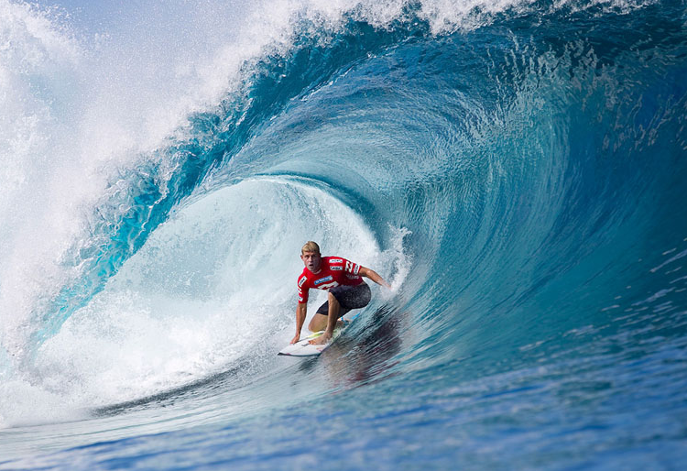


Slide 11
ươc
ươt
đ | ươc
được
bước
lược
ngược
nước
lướt
lượt
mướt
mượt
thước kẻ
dược sĩ
lướt ván

Slide 12
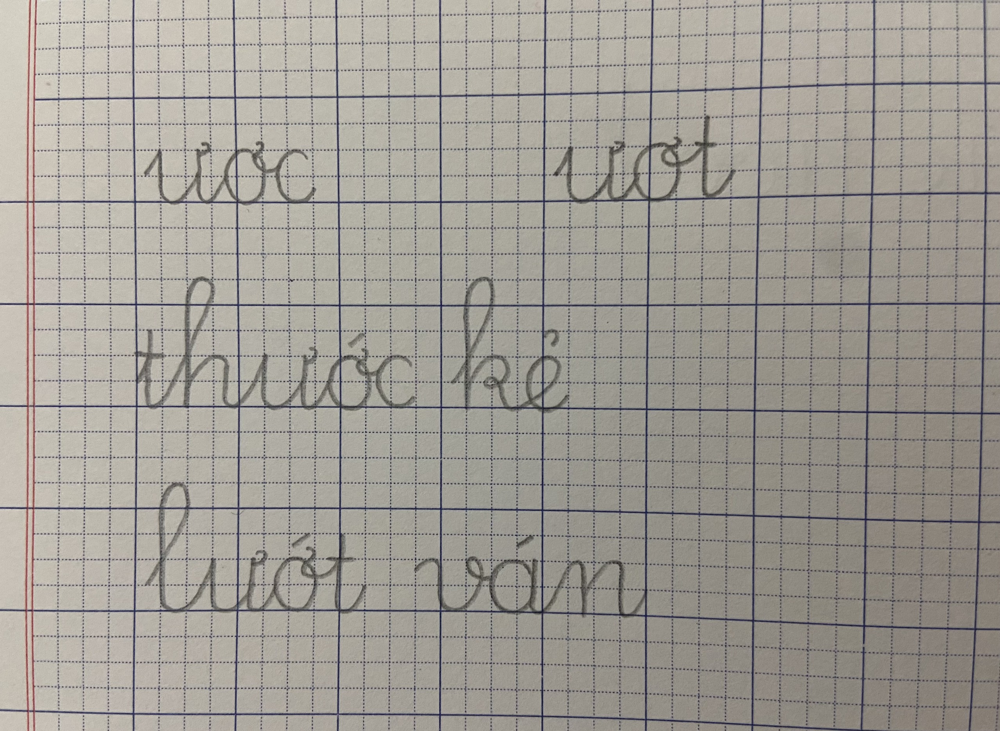

Slide 13


Slide 14
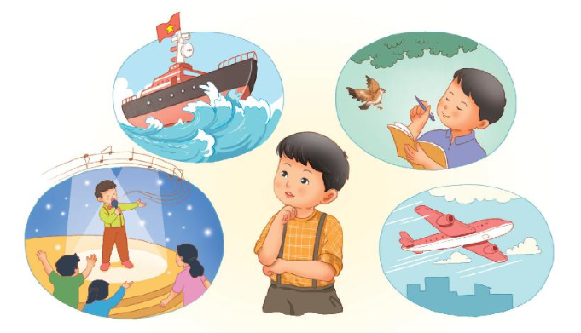

Slide 15
ước
Lúc học hát, Nam ước làm ca sĩ. Lúc nghe mẹ đọc thơ, Nam lại ước trở thành nhà thơ. Khi ra biển, Nam ước là người lái tàu, vượt qua những con sóng lớn. Nhìn lên bầu trời, Nam lại ước làm phi công. Nam tự hỏi: “Bao giờ mình mới lớn nhỉ?”.
ước
ước
vượt
ước

Slide 16
Lúc học hát, Nam ước làm ca sĩ.

Slide 17
Lúc nghe mẹ đọc thơ, Nam lại ước trở thành nhà thơ.

Slide 18
Khi ra biển, Nam ước là người lái tàu, vượt qua những con sóng lớn.

Slide 19
Nhìn lên bầu trời, Nam lại ước làm phi công.

Slide 20
Nam tự hỏi: “Bao giờ mình mới lớn nhỉ?”.

Slide 21
Lúc học hát, Nam ước làm ca sĩ. Lúc nghe mẹ đọc thơ, Nam lại ước trở thành nhà thơ. Khi ra biển, Nam ước là người lái tàu, vượt qua những con sóng lớn. Nhìn lên bầu trời, Nam lại ước làm phi công. Nam tự hỏi: “Bao giờ mình mới lớn nhỉ?”.

